Slide 1
聯合機器學習的概念和應用
Federated Machine Learning Concept and Applications
QIANG YANG, Hong Kong University of Science and Technology, Hong Kong
YANG LIU, Webank, China
TIANJIAN CHEN, Webank, China
YONGXIN TONG, Beihang University, China

Slide 2
Abstract
現今AI面臨兩個主要挑戰
一、大多數行業，資料以孤島形式存在
二、加強資料隱私和安全性
利用分布於多個裝置上的資料集來建構模型，以避免隱私洩漏等等

Slide 3
Privacy of Federated Learning
Differential Privacy
給資料添加noise，或使用方法掩蓋敏感屬性，直到第三方無法區分個體為止。
Homomorphic Encryption
通過加密機制下的參數交換來保護用戶資料的隱私性。
與差異隱私不同，資料和模型本身不會被傳輸；兩者共通的部分則是都需要對隱私和準確性做權衡。

Slide 4
Indirect information leakage
隨機梯度下降（SGD）等優化演算法的參數更新，但沒有提供安全保證
允許插入後門來學習他人的資料來惡意攻擊他人;提出一種“約束和規模”模型中毒方法以減少資料中毒。

Slide 5
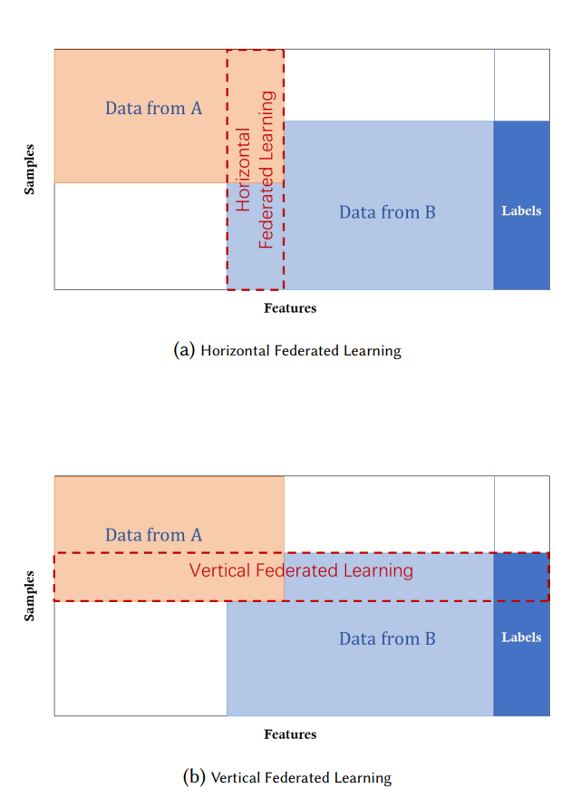
Horizontal Federated Learning
資料集相同特徵，樣本不同的情況

Slide 6
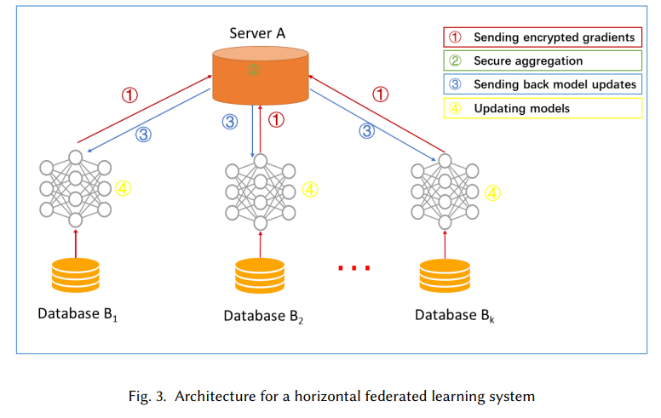
Horizontal Federated Learning
1. 運算，使用加密技術掩蓋梯度，將結果傳給Server
2. Server於不了解A,B兩方資訊下，執行安全聚合
3. 將結果回傳A,B
4. A,B解密梯度，更新各自Model
5. 持續重複步驟，直到損失函數
收斂為止。

Slide 7
Vertical Federated Learning
資料集相同的樣本，但特徵空間不同的情況。
會引入STP (Semi-honest Third Party)幫忙計算

Slide 8
Vertical Federated Learning
Part1, Encrypted entity alignment，利用技術，確認雙方相同的用戶。
Part2, Encrypted model training，使用這些公共實體的資料來資料機器學習模型，含4步驟:

Slide 9
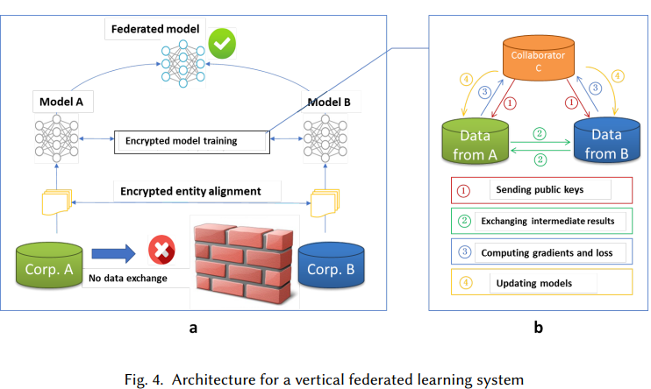
Vertical Federated Learning
1. 合作者C創建成對的加密公鑰，將公鑰發送給A和B
2. A和B加密並交換中間結果，以進行梯度和損耗計算
3. A和B分別計算加密的梯度
並添加額外的掩碼， A和B向C
發送加密的值
4. C解密並將梯度和損失發送
回A和B ，A和B取消遮蓋梯度，
更新模型參數。

Slide 10
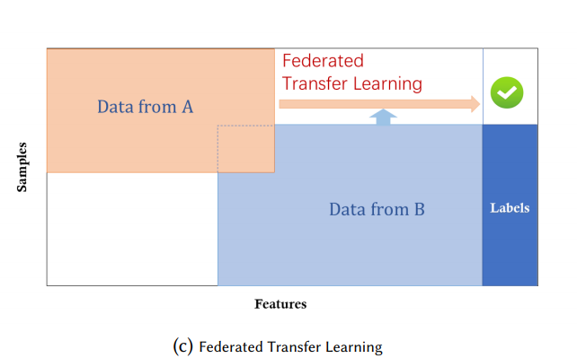
Federated Transfer Learning (FTL)
資料集樣本、特徵都不同的情況，但還是少量樣本相同。

Slide 11
Comparison
vs Distributed ML, FL強調隱私保護，擁有資料完全自治權；ML由中央節點負責控制
vs Edge Computing, 2者相似，FL多了安全協議
vs Federated DBS, DBS缺乏保護機制，強調基本操作；FL強調建立Model

Slide 12
Applications
將區塊鏈作為促進聯合學習的平台，期望達成商業化。
智慧零售、智慧醫療保健、金融相關等等產業
為第三方建立模型，為客戶提供個性化服務

